Slide 1
Единая методика
социально-психологического тестирования (ЕМ СПТ):
особенности методики и возможности ее использования

Slide 2
ЕМ СПТ как единый измерительный инструмент
1.
«Единая методика социально – психологического тестирования» (ЕМ СПТ) разработана в соответствии с поручением Государственного антинаркотического комитета
(протокол от 11 декабря 2017 г. № 35)
2.
Правообладателем «Единой методики социально – психологического тестирования»
(ЕМ СПТ) является Министерство просвещения Российской Федерации.
3.
«Единая методика социально – психологического тестирования» (ЕМ СПТ)
с 2019 года является обязательной для использования
в образовательных организациях всех субъектов Российской Федерации

Slide 3
Единый стандарт проведения единой методики
Единый порядок проведения
Единообразие субшкал и шкал
Единые инструкции
Единые требования к обработке
Единое содержание методики
Единые формы отчетности
Органы исполнительной власти субъектов Российской Федерации, ответственные за реализацию государственной политики в сфере образования несут ответственность за
аутентичность используемой методики оригиналу,
соответствие стандарту и порядку проведения

Slide 4
Назначение и область применения ЕМ СПТ
Осуществляет оценку вероятности вовлечения в зависимое поведение на основе соотношения факторов риска (ФР) и факторов защиты (ФЗ), воздействующих на обследуемых.
не может быть использована для формулировки заключения о наркотической или иной зависимости респондента
Выявляет повышенную и незначительную вероятность вовлечения в зависимое поведение.
ЕМ СПТ применяется для тестирования лиц подросткового и юношеского возраста старше 13 лет.

Slide 5
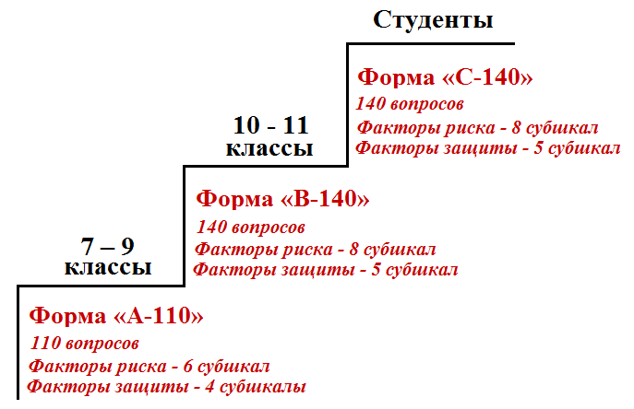
Принципы построения и формы проведения и ЕМ СПТ
Принципы построения методики
Возрастные модификации
единой методики социально-психологического тестирования
Научность
Конфиденциальность
Добровольность
Достоверность
Принцип развития
Единообразие проведения
Систематичность

Slide 6
Цель ЕМ СПТ-2019:
Выявить обучающихся с показателями повышенной вероятности вовлечения в зависимое поведение
ЗАДАЧА № 1. Отсев недостоверных ответов
ЗАДАЧА № 2. Определить вероятность вовлечения
в зависимое поведение
100%
Ответы всех
обследованных
Для решения задачи используются два взаимодополняющих и проверяющих алгоритма анализа данных: количественный и качественный.
Недостоверные
ответы
- 30 %
Выводы основываются на соотношении критических значений факторов риска и факторов защиты.
Фильтры
Методика не оценивает обучающихся, она оценивает степень рискогенности социально-психологических условий в которых находятся обучающиеся на основе процедуры опроса.
70%
Достоверные
ответы
Обучающиеся с высокой рискогенностью социально-психологических условий имеют повышенную вероятность вовлечения в зависимое поведение.
Достоверный массив данных

Slide 7
Особенности ЕМ СПТ
1
Основа выводов - соотношение факторов риска (ФР) и факторов защиты (ФЗ)
2
Введение понятия и шкалы «Резистентность»
ЕМ СПТ
5
Использование региональных норм
3
Переход от оценки обучающихся («группы риска») к оценке рискогенности социально-психологических условий
4
Разделение обратной связи и профессиональной интерпретации результатов
К использованию в консультационной, коррекционной и профилактической работе
допускаются специалисты, имеющие высшее психологическое образование,
прошедшие повышение квалификации по применению ЕМ СПТ

Slide 8
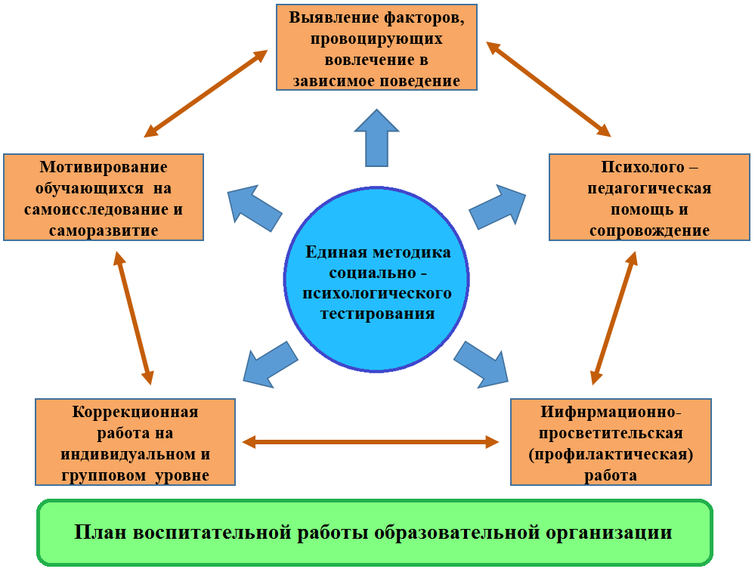
Социально-психологическое тестирование как диагностический компонент воспитательной деятельности образовательной организации

